Slide 1

Продукт АО КБ «Солидарность»
Экспресс гарантия
Москва 2021

Slide 2

Что такое система выдачи экспресс гарантий?
Банковская гарантия — это зафиксированное в определенной форме обязательство банка оплатить издержки заказчика, если исполнитель ненадлежащим образом исполнит свои обязательства.
Экспресс гарантия – это банковская гарантия, которая оформляется в режиме онлайн, без предоставления бумажных версий документов или визита в Банк. Банк рассматривает заявку Клиента посредством системы скоринга, что позволяет сократить время выдачи такой гарантии до 24 часов.
Выдача экспресс гарантий осуществляется АО КБ «Солидарность» при помощи специализированного программного обеспечения Банка.
www.solid.ru

Slide 3
Структура работы системы по выдаче экспресс гарантий
Система по выдаче экспресс гарантий позволяет осуществить оценку Клиента в автоматическом режиме по основным критериям его деятельности:
Качественные показатели (насколько Клиент результативен и активен в качестве поставщика в рамках работы с государственными подрядчиками);
Количественные показатели (насколько Клиент является коммерчески успешной и стабильной компанией);
Общие показатели (как давно Клиент на рынке, анализ ЕИО и БВ Клиента и иные).
Информация о Клиенте берется из представленных Клиентом документов в составе заявки, а также из открытых источников, баз данных государственных структур, государственных реестров.
Система упрощает потоковую выдачу экспресс гарантий за счет автоматической оценки благонадежности Клиента, проверки его на стоп-факторы, генерации образцов гарантий, договора на предоставление гарантии, а также за счет повсеместного использования электронного документооборота.
www.solid.ru

Slide 4
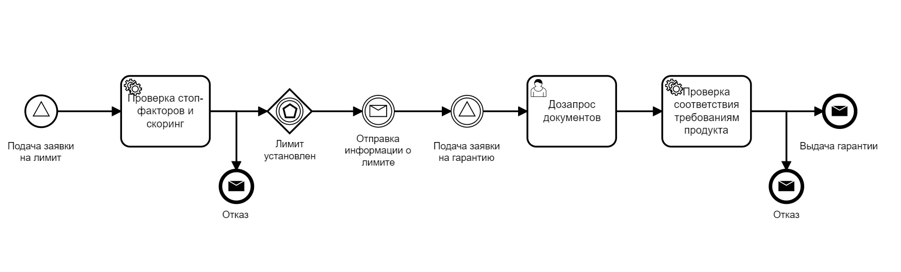
Оперативность принятия решений
Благодаря лимитной логике оценки Принципалов, Банк может проанализировать заявку Клиента и принять предварительное решение о выдаче гарантии данному Клиенту ещё до возникновения реальной потребности у клиента.
Процесс выпуска банковской гарантии при условии наличия лимита может занимать не более 30 минут.
www.solid.ru

Slide 5

Основные параметры Банковских гарантий
Максимальная сумма каждой Банковской гарантии:
30 Миллионов рублей*
Предельный лимит Банковских гарантий на Клиента:
90 Миллионов рублей*
Минимальная стоимость Банковской гарантии:
от 2% годовых, но не менее 2000 рублей**
*Заявки на гарантии свыше 30 миллионов рублей/установление предельного лимита на гарантию для Клиента свыше 30 миллионов рублей рассматриваются в рамках стандартного рассмотрения Банка.
**Для наивысшего рейтинга благонадежности клиента.
www.solid.ru

Slide 6
Основные требования к Клиенту
Клиент – это:
Общества с ограниченной ответственностью;
Акционерные общества (публичные, непубличные);
Государственные/муниципальные унитарные предприятия;
Индивидуальные предприниматели.
Клиент ведет деятельность не менее 6 календарных месяцев.
Наличие электронной цифровой подписи.
Предоставление документов по утвержденному Банком минимальному перечню для установления лимита
(паспорт ЕИО и финансовая отчетность за последний квартал).
www.solid.ru

Slide 7
Какие преимущества нашего продукта?
Оперативность принятия решений по экспресс гарантиям:
Для Клиентов с высоким рейтингом и суммой гарантии до 4 миллионов рублей – в течение часа;
Для клиентов с предустановленным лимитом – не более 4 часов;
В иных случаях – не более 24 часов.
Выдача гарантий без поручительства, залогов, депозитов, без открытия счета в случае соответствия базовым параметрам.
Минимальный пакет документов для принятия решения об установлении лимита и выдаче гарантий.
Возможность получения гарантий как на бумаге, так и в электронном формате.
Конфиденциальность условий сделки.
Гибкая система расчета ставки комиссионного вознаграждения. Возможность получения ставок гораздо ниже рыночных.
www.solid.ru

Slide 8
Каким образом Клиент обращается за гарантией?
Клиент может обратиться за банковской гарантией как напрямую в Банк, так и при поддержке Агента.
1. Клиент (его представитель) самостоятельно направляет заявку на получение гарантии посредством формы на сайте Банка или электронной почты, указав:
Контактные данные;
ИНН.
2. Банк или Агент Банка отрабатывает заявку и связывается с Клиентом (его представителем) посредством почты для получения документов по перечню для установления лимита по выдаче Банковских гарантий
3. В случае соответствия требованиям продукта Банка система направляет Клиенту (его представителю) информацию о предварительно одобренном лимите по гарантии или возможности выдачи гарантии с указанием предварительных условий.
4. Клиент (его представитель) акцептует условия – начинается процесс выдачи гарантии.
www.solid.ru

Slide 9
bg@solid.ru
www.solid.ru

Slide 10
Спасибо за внимание!
www.solid.ru

